Slide 1
Nerepetitívne zoznamové farbenia ciest
Bc. Alojz Stúpal
doc. RNDr. Robert Lukoťka PhD.

Slide 2

Farbenia ciest
Stačia dve farby

Slide 3
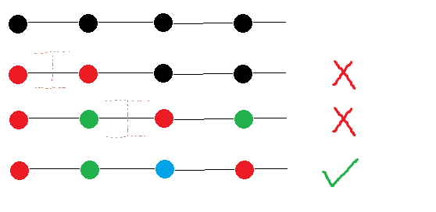
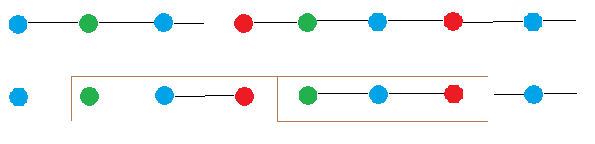
Nerepetitívnosť
Stačia tri farby

Slide 4

Slová a štvorce
$Σ$ = {0,1,2}
Thue, 1906: Existuje nekonečne dlhé slovo z $Σ$ neobsahujúce štvorec
Štvorec je podslovo tvaru $xx$
01021012010212021012010210120212...

Slide 5

Zoznamové farbenia
Graf je k-zoznamovo zafarbiteľný, ak je zafarbiteľný použitím ľubovoľných zoznamov dĺžky k
V princípe sa nevie, či zoznamovosť sťaží problém farbenia ciest.

Slide 6
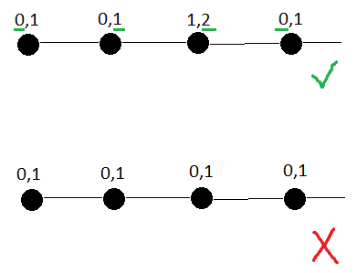

Nerepetitívne zoznamové farbenia ciest
$Π_{2}^{P}$ - ťažké
$∀^{P}∃^{P}∀^{P}P$
Počet použiteľných farieb
nie je obmedzený
Treba zoznamy dĺžky 3
Stačia zoznamy dĺžky 4
*Jarosław Grytczuk, 2011

Slide 7
Cieľ práce
Implementovať program, ktorý spomínanú hypotézu čiastočne dokáže:
  pre všetky cesty dĺžky najviac 10,
  pre počet použiteľných farieb najviac 10.

Slide 8
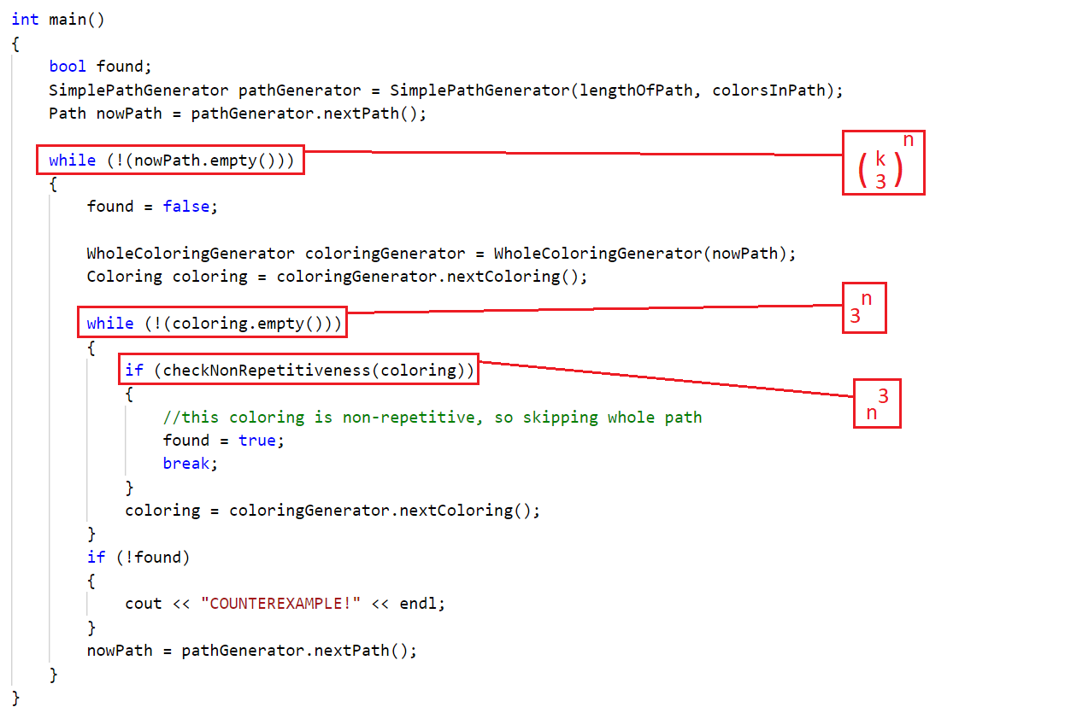

Slide 9
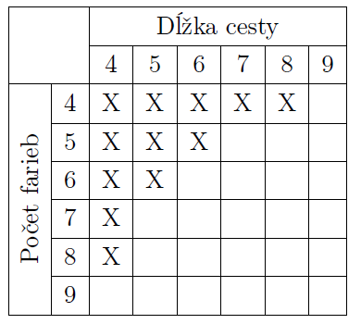

Výsledky základného programu
                ${O (\left(\begin{matrix}k \\ 3\end{matrix}\right)}^{n}3^{n} n^{3})$
'X' – hypotézu sme pre dané parametre dokázali

Slide 10
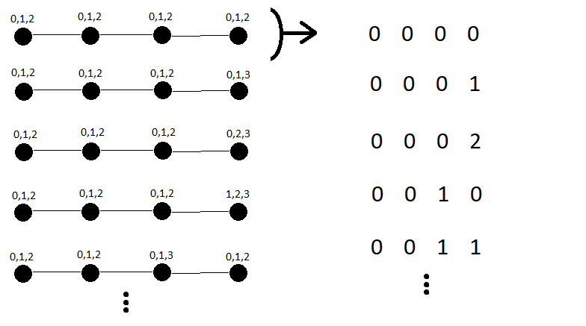
Dĺžka: 4, farby: {0, 1, 2, 3}

Slide 11
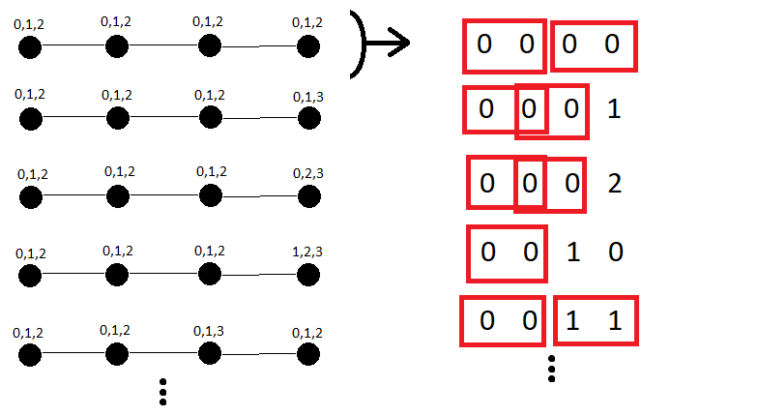
Dĺžka: 4, farby: {0, 1, 2, 3}

Slide 12
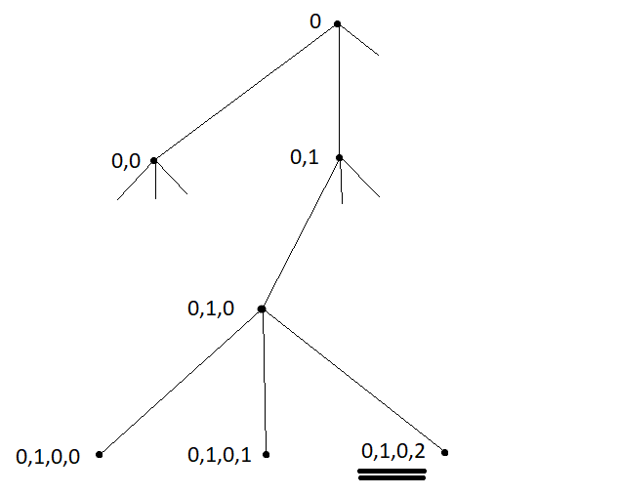

Slide 13
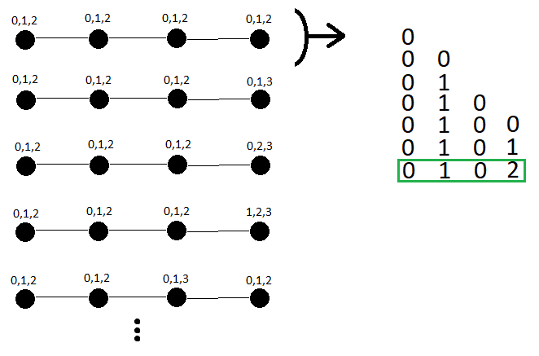
Dĺžka: 4, farby: {0, 1, 2, 3}

Slide 14
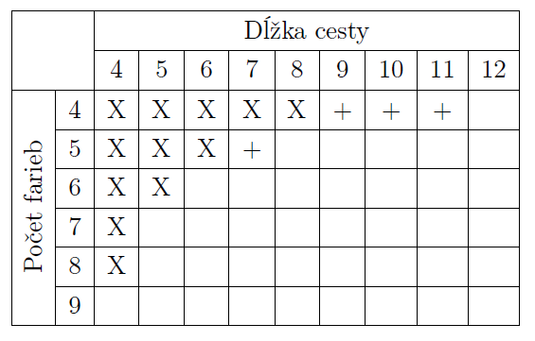

Po optimalizácií generátora farbení
${O (\left(\begin{matrix}k \\ 3\end{matrix}\right)}^{n}3^{n}+g\left(n,k\right)n^{2})$
$g(n,k)$je počet vygenerovaných farbení
'X' – predošlé výsledky
'+' – zlepšenie oproti predošlej verzii

Slide 15
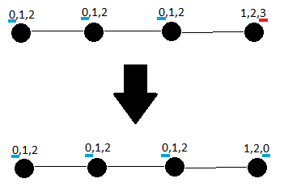
Farby na disjunktných vrcholoch
Ak sú 2 farby v rôznych zoznamoch, tak určite existuje ťažšia inštancia:
  taká, ktorá má tieto dve farby spojené do jednej.

Slide 16
Premenovanie farieb
Ak sa dve cesty líšia len v označeniach farieb, budú nerepetitívnosť vyhodnocovať rovnakým spôsobom.

Slide 17
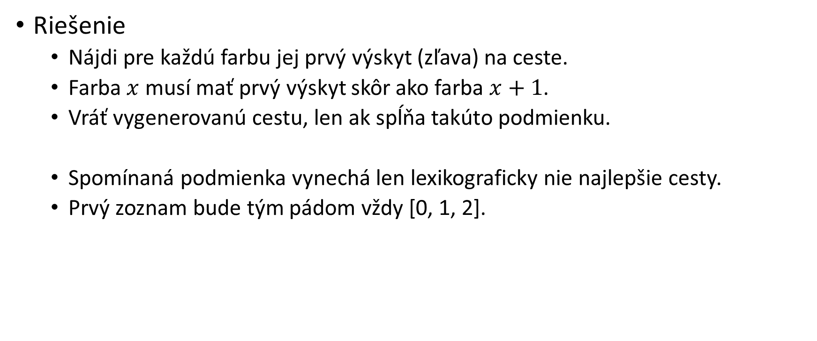
Lexikografickosť prvých výskytov
Riešenie
  Nájdi pre každú farbu jej prvý výskyt (zľava) na ceste.
  Farba $x$ musí mať prvý výskyt skôr ako farba $x+1$.
  Vráť vygenerovanú cestu, len ak spĺňa takúto podmienku.
  Spomínaná podmienka vynechá len lexikograficky nie najlepšie cesty.
  Prvý zoznam bude tým pádom vždy [0, 1, 2].

Slide 18
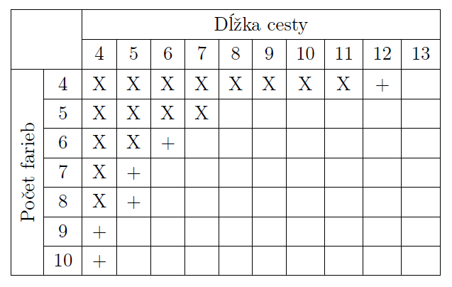

Po optimalizácií generátora ciest
${O (2}^{\left(\begin{matrix}k \\ 3\end{matrix}\right)}+f(n,k)3^{n}{\text{+}g\left(n,k\right)n}^{2})$
$f(n,k)$je počet vygenerovaných ciest
$g(n,k)$je počet vygenerovaných farbení
'X' – predošlé výsledky
'+' – zlepšenie oproti predošlej verzii

Slide 19
Výmena generátora ciest
Negenerovať cesty jednu za druhou.
Vybrať si farbu a tú následne vygenerovať na zvolené miesta.
Pri ukladaní danej farby na cestu budeme vedieť vykonať predošlé optimalizácie „zadarmo“.

Slide 20
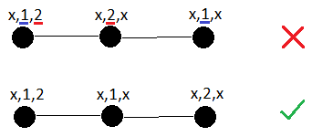
Lexikografickosť medzi vygenerovanými farbami
Pre farby začínajúce na rovnakom vrchole.
Opäť optimalizácia generátora ciest.

Slide 21
Lexikografickosť
Lexikografickosť prvých výskytov + lexikografickosť farieb začínajúcich na rovnakom vrchole.
Ak náhodou zadáme ako vstup veľa farieb, lexikografickosť nám zaručí, že farby, ktoré sa do cesty „nezmestia“, sa vôbec nepoužijú.

Slide 22
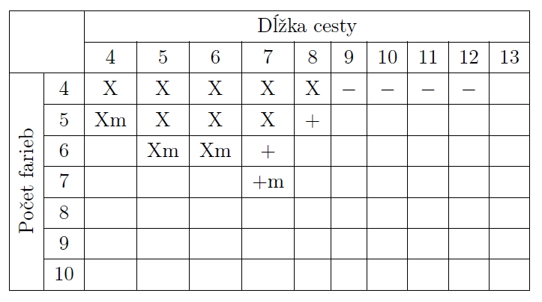

Vymenený generátor ciest
(Aj s predošlými zlepšeniami (disjunktnosť farieb, lexikografickosť))
$${O (\left(\begin{matrix}k \\ 3\end{matrix}\right)}^{n}+f(n,k)3^{n}{ + g\left(n,k\right)n}^{2})$$
'X' – predošlé výsledky
'+' – zlepšenie oproti predošlej verzii
'-' – zhoršenie oproti predošlej verzii
'm' – počet farieb je maximálny

Slide 23
Paralelizácia
Vygenerovať súbor s neúplnými ciestami – len farby 0,1.
Programu určiť cesty, ktoré so súboru
  prečíta,
  dokončí,
  posunie generátoru farbení (len ak bude cesta relevantná)
Necelých ciest dĺžky 9 –> 32896; 10 –> 131328; 11 –> 524800
Cesty dĺžky 9 –> 13 125 927 ms = 3,65 hodiny na procesor
Cesty dĺžky 10 –> 1 031 949 700 ms = 286,65 hodín na procesor
Cesty dĺžky 11 (odhad) –> 61 158 100 000 ms = 16 988,36 hodín

Slide 24
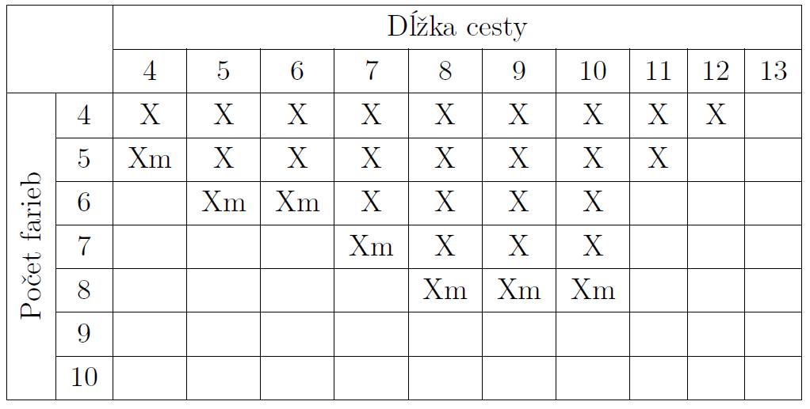
Výsledky
'X' – hypotézu sme pre dané parametre dokázali
'm' – počet farieb je maximálny

Slide 25
Ďakujem za pozornosť.

Slide 26

Neaktuálna informácia v práci
$π\left(G\right)≤{16Δ}^{2}$
Jaroslaw Grytczuk (2007).
$π\left(G\right)≤Δ^{2}+O\left(Δ^{5/3}\right)$
Vida Dujmovic, et al. (2016).
My sa však sústredíme na $π_{ch}\left(P_{n}\right)$.

Slide 27
Po akú dĺžku by sme takto vedeli dostať?
Využitím väčšej výpočtovej sily
Pre napríklad 1000:
  cesty dĺžky 11 určite,
  cesty dĺžky 12... asi už nie
Lepšie by bolo program opäť optimalizovať.

Slide 28
Thueho číslo výberu pre kružnice
Vieme použiť náš algoritmus?
Pre zoznamy dĺžky 3:
  áno.
Pre zoznamy dĺžky 4:
  skôr nie, lebo počet generovaných ciest by prirýchlo narastal.

